Slide 1
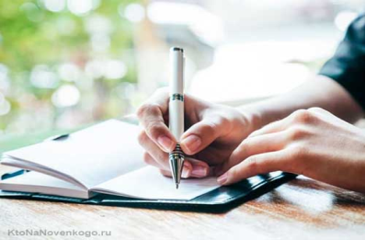
O‘zbek tili
11-sinf
Mavzu:
Uyushiq bo‘laklari.
Muomala odobi.
Diplomatik madaniyat.

Slide 2
O‘tgan mavzuni takrorlash
Siz O‘zbekistonning kelajagini qanday tasavvur qilasiz?
O‘zingiz kelajakda qanday ishlarni amalga oshirmoqchisiz?
O‘zbekiston kelajagi porloq yurt mavzusida matn tuzing.

Slide 3
O‘z tanlagan kasbingiz haqida nimalarni bilasiz?
Kasbingiz nomi
Nima uchun bu kasbni tanladingiz?
Bu kasbda yaqin odamingiz ishlaydimi?
Qanday yutuqlarga erishgan?
Ushbu kasb haqida nimalarni bilasiz?
Ushbu kasb orqali yuzaga chiqa olasizmi?

Slide 4
Kelajakdagi rejalaringiz
Nimalarni reja qilyapsiz?
Rejalaringiz puxtami?
Davlatimizga qanday nafi tegadi?
Xalqqa-chi?
Rejalaringizni qanday amalga oshirmoqchisiz?
O‘z layoqatingizga ishonasizmi?

Slide 5
Yangi mavzu bayoni: Uyushiq bo‘laklari
Gapda ikki va undan ortiq bir xil bo‘laklar ishlatilishi mumkin.
Eshilib, to‘lg‘onib ingranadi kuy.
Ikki yoki undan ortiq bo‘laklarga uyushiq bo‘laklari deyiladi.
Komil, Xasan, Lobar bugun besh baho olishdi.
Uyushiq bo‘lagi ishtirok etgan gaplar esa uyishiq bo‘lakli gaplar deyiladi
Bahorda yomg‘ir, shamol bo‘lib, sel kelishi mumkin.

Slide 6
Uyushiq bo‘laklari
Uyushiq bo‘laklar yordamchi so‘zlar yordamida ham bog‘lanadi.
Buxoro ham, Xiva ham qadimiy shaharlardir.
ham, -u, -yu, na..na yuklamalari yordamida:
Jamolning onasi bugun keldi-yu, ketdi.
va,bilan hamda bog‘lovchilari yordamida:
Adol bilan o‘yinchi Sora;
Asal bilan quvnoq Ruxsora.

Slide 7
Uyushiq bo‘laklar
Gapda ikki va undan ortiq so‘z bilan ifodalangan kesim uyushiq kesimli gap hisoblanadi
Siz a’lochi va jamoatchisiz.
Bir sodda gap tarkibida birdan ortiq kelgan egalar uyushiq egali gap hisoblanadi
Bu yerning ob-havosi, iqlimi va sharoiti yaxshi ekan.

Slide 8
Uyushiq bo‘laklar
Gapda 2 va undan ortiq bir xil ma’noda kelgan to‘ldiruvchi
uyushiq to‘ldiruvchilardir.
Taram-taram olmalarni, asl shaftolilarni, anjirlarni aytmaysizmi?
Narsa va buyumlarning bir turdagi belgilarini bildirib, birdan ortiq kelgan aniqlovchilar uyushiq aniqlovchilardir
Bog‘imizda oq, qizil, pushti gullar ochilib yotibdi.
Bir xil mazmun-munosabatni bildirgan bir necha holning bog‘lanib kelishi uyushiq holni hosil qiladi.
Tomlardan, ivigan devorlardan bug‘ ko‘tarila boshladi.

Slide 9
Muomala odobi
Odobning boshi tildir.
Insonlar til vositasi orqali muomalaga kirishadilar
Muomala kishilar bilan munosabat, so‘zlashuv, ish, xizmat va barcha sohalar bilan aloqalarni ifoda etuvchi tushunchadir.

Slide 10
Muomala odobi
Inson odobining va odamiyligi asosining ustunlaridan biri bu suhbatlashishdir.
Suhbatlashishning qimmatbaho gavhari esa muloyimlik va odobdir.

Slide 11
Muomala odobi
Odob bilan muomala qilishda shirinso‘z, muloyim, bosiq, halim, kamtar bo‘lish kerak.

Slide 12
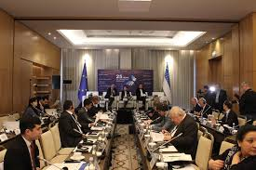
Diplomatik madaniyat
Diplomatik madaniyat (muzokara) — davlatlar vakillarining siyosiy, iqtisodiy masalalarni hamda ikki tomonlama va koʻp tomonlama munosabatlarga oid boshqa muammolarni rasmiy muhokama qilishdir.

Slide 13
Diplomatik madaniyat
Bundan maqsad— tashqi siyosiy strategiya va taktikani yoki tegishli diplomatik tadbirlarni oʻzaro kelishib olish, fikr almashish, shartnomalarni tayyorlash va tuzish, nizoli muammolarni hal etishdan iboratdir.

Slide 14
Diplomatik madaniyat
Buyuk ajdodlarimizning eng muhim fazilatlaridan biri shuki, ular avvalo davlatlararo manfaatli hamkorlikni rivojlantirish, uzoq va yaqin xalqlar oʻrtasida doʻstlik va hamjihatlik rishtalarini mustahkamlash oʻz saltanati yorqin istiqbolini taʼminlashning muhim omili ekanini teran anglaganlar.

Slide 15
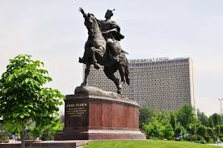
Diplomatik madaniyat
Dunyoning turli mamlakatlarida taniqli davlat va jamoat arboblari, olimlar va adiblar oʻz ijtimoiy-siyosiy, ilmiy va ijodiy faoliyati davomida buyuk ajdodlarimiz, xususan, Sohibqiron Amir Temurning jahon sivilizatsiyasi va madaniyati rivojiga qoʻshgan munosib ulushini yuksak eʼtirof etib keladi.

Slide 16
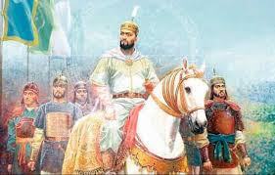
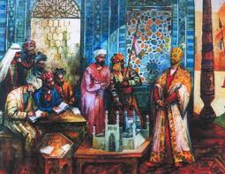
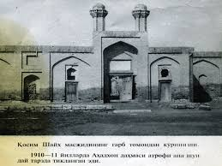
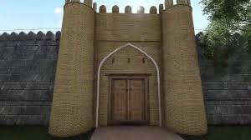
Diplomatik madaniyat
Xaqiqatan ham, Amir Temur jahon tarixida qudratli va gullab-yashnagan davlat barpo etgan buyuk sarkarda va davlat arbobi sifatidagina mavqe tutmaydi. Sohibqiron oʻz poytaxti boʻlmish Samarqandni yer yuzining madaniy-meʼmoriy va ilmiy-maʼnaviy markazlaridan biriga aylantirgan shaxsdir.

Slide 17
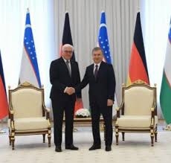
Diplomatik aloqalar
Hozirgi zamonaviy dunyoda inson faoliyatining barcha sohalarida xalqaro aloqalar jadal sur’atlar bilan rivojlanmoqda. Ishbilarmonlik muzokaralarini tayyorlash va oʻtkazish jarayonida, millatlar aro tillardagi toʻsiqlarni bartaraf etish, shuningdek, madaniyatlararo aloqalarning xususiyatlarini hisobga olgan holda muzokaralar olib borish maqsadga muvofiq.

Slide 18
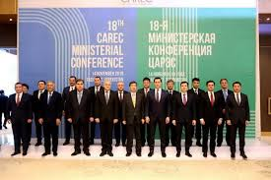
Diplomatik aloqalar
Oʻzbekiston yer yuzidagi koʻplab mamlakatlar bilan turli sohalarda oʻzaro manfaatli aloqalarni keng yoʻlga qoʻymoqda, xalqaro xavfsizlik va barqarorlikni mustahkamlash, hamkorlikning barcha shakllarini rivojlantirish yoʻlida izchillik va qatʼiyat bilan odimlamoqda. Bu yoʻlda bizga buyuk ajdodlar, ayniqsa, Amir Temur merosi doim hamrohdir.

Slide 19
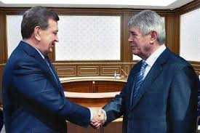
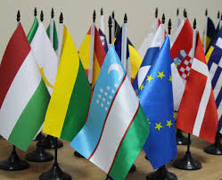
Diplomatik aloqalar
Bugungi kunda O'zbekiston Respublikasining mustaqilligini 166 davlat rasman tan oldi. Rasman diplomatik aloqalar jahonning 133 mamlakatlari bilan o'rnatilgan.

Slide 20
Mustahkamlash
Toshkentda 44 mamlakat o'z elchixona va vakolatxonalarini ochgan. 30 dan ortiq mamlakatda O'zbekistonning diplomatik vakolatxonalari ishlamoqda.
O‘zbekistondagi elchixonalar
…
…
…
…

Slide 21
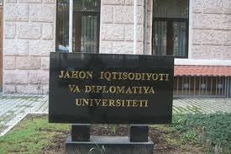
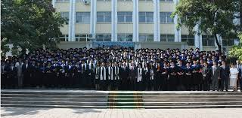
Diplomatiya oliygohi
Diplomatiya kadrlarini tayyorlash uchun Toshkentda Jahon iqtisodiyoti va diplomatiyasi universiteti 1993-yildan faoliyat ko'rsatmoqda.

Slide 22
Mustahkamlash
Mustaqil O'zbekiston diplomatiya sohasida o'z salohiyati va an'analari borasida aniq, asoslangan va uzoqqa mo'ljallangan siyosatni olib bormoqda.

Slide 23
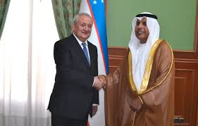
Mustaqil bajarish uchun topshiriqlar
Uyushiq bo‘laklarining barcha turlariga
bittadan gap tuzing, mazmunini izohlang.
2. Diplomatik madaniyat, diplomatik aloqalar haqida
yana qanday ma’lumotlarni bilasiz?

Slide 27
O‘zbek tili
10-sinf
Mavzu:
Gap bo‘laklari.Muomala odobi.Suhbat odobi.

Slide 28
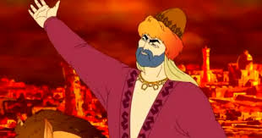
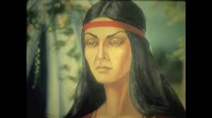
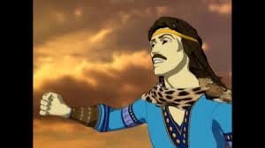
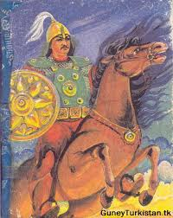
O‘tilgan mavzuni takrorlash
Xalq qahramoni Shiroq
Jasoratli ayol sarkarda To‘maris
O‘z yurtining fidoyisi Spitamen
Xalq qahramoni Alpomish

Slide 29
O‘tilgan mavzuni takrorlash
To‘maris – Turon xalqlarining axomaniylar bosqiniga qarshi kurashiga rahbarlik qilgan jasur sarkardadir.To‘marisning jasorati va harbiy siyosiy faoliyati to‘g‘risida xalq dostonlari yaratilgan,jangnoma va rivoyatlar to‘qilgan.Qadimda massagetlar quyoshga, yerga sig‘inishgan.Ular o‘z vatanlarini quyosh kabi muqaddas deb bilganlar.
Shuning uchun To‘maris barcha turonliklarning jasoratli onasi, ozod Vatanga sadoqat timsoli bo‘lib qoldi.

Slide 30
O‘zbek milliy qahramonlari
To‘maris haqida videolavha

Slide 31
Yangi mavzu: Gap bo‘laklari

Slide 32
M.Yusufning hayoti
M.Yusuf 1954-yil
Andijon viloyatining Marhamat tumanida tug‘ilgan.
1978-yil Rus tili va adabiyoti institutini tugatgan.
Ilk marta “Toshkent oqshomi” gazetasida ish boshlagan.

Slide 33
M.Yusuf ijodi
Ilk she’riy to‘plami:
“Tanish teraklar”
1985-yilda nashr qilingan
“Iltijo”
“Uyqudagi qiz”
“Erka kiyik”
“Ko‘nglimda bir yor”
“Ishq kemasi”
“Xalq bo‘l elim”
“Ulug‘imsan Vatanim”
“Quyoshga qarab oqqan suv”
“Bevafo ko‘p ekan”
“Osmonimga olib ketaman”

Slide 34
M.Yusuf she’rlari
“Qizil olma”
“Ko‘nglimda bir yor”
“Turkman qiz”
“O‘n sakkizga kirgan qiz”
“Qizg‘aldog‘im”
“Ulug‘imsan Vatanim”
“O‘zbekiston”
“O‘zingdan qo‘ymasin xalqim”

Slide 35
“She’r tahlili” usuli
She’r mavzusi
She’rdagi qahramonlar
Muammo
Yechim
Xulosa

Slide 36
“Ozingdan qo‘ymasin, xalqim” she’ri
Vatanparvarlik,
vatanga bo‘lgan muhabbat,
yurt faxri
O‘zbek xalqi
Yurtimizni ko‘ra olmaydigan, omi kishilar
Vatannni sevmoq, ardoqlamoq
O‘zbekiston- jannatmakon yurt!

Slide 37
Vatanparvarlik
Vatanparvarlik
kishilarning ona yurtiga,
oʻz oshyoniga muhabbati va sadoqatini ifodalaydigan tushunchadir.

Slide 38
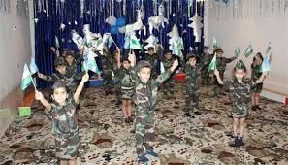
Vatanparvarlik bolalikdan boshlanadi
“Har bir qalbda oʻz xalqining jajji qiyofasi yashaydi”-, deb yozgan edi taniqli nemis adibi Gustav Freytag.
Vatanga muhabbatning asl boisi shudir ehtimol?!

Slide 39
Vatanparvarlik-qadriyat
Vatanparvarlik
barcha kishilar, xalq, millatlar uchun umumiy boʻlgan umuminsoniy tuygʻu, maʼnaviy qadriyatlardan biridir.

Slide 40
Vatanparvarlik- mardlik
Vatanparvarlik
bu vatanning oʻtmishi va hoziri bilan faxrlanishda, uning manfaatlarini himoya qilishda namoyon boʻladi.

Slide 41
Vatan or-nomusdir
“Vatanni sevmoq iymondandir”,
deb bejizga aytishmagan.

Slide 42
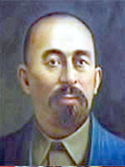
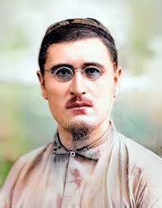
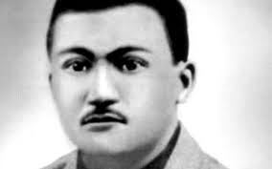
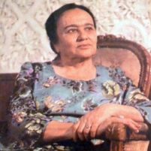
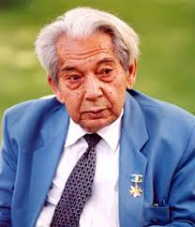
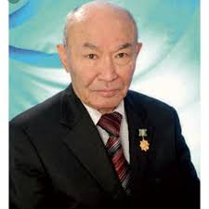
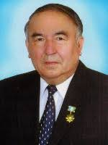
Vatanparvarlik
Vatanparvarlik – hayotimizning
maʼnaviy asosi.
A.Avloniy
A.Cho‘lpon
A.Qodiriy
Zulfiya
S.Ahmad
A.Oripov
E.Vohidov

Slide 43
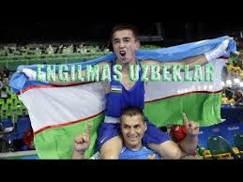
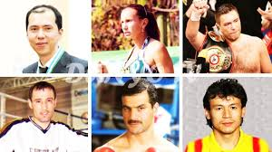
Bugungi kun qahramonlari
Marralar qanchalik baland olinmasin, loyihalar nechogʻli istiqbolli boʻlmasin, Vatanni sevadigan, chin yurakdan mehnat qiladigan fidoyi insonlarsiz ularni amalga oshirish imkonsiz.

Slide 44
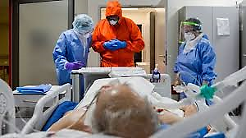
Bugungi kun qahramonlari: kasbining fidoyilari
Bunga shifokorlarimizni misol qilishimiz mumkin.

Slide 45
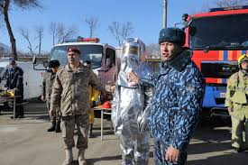
Vatan- muqaddas tuyg‘u
Yurtimiz posbonlari ham o‘zlarining tinimsiz xizmatlari bilan xalq tinchligi, xotirjamligi yo‘lida kecha-yu kunduz xizmat qilmoqdalar, fidoyilik bilan Vatan, xalq osoyishtaligiga o‘z hissalarini qo‘shmoqdalar.

Slide 46
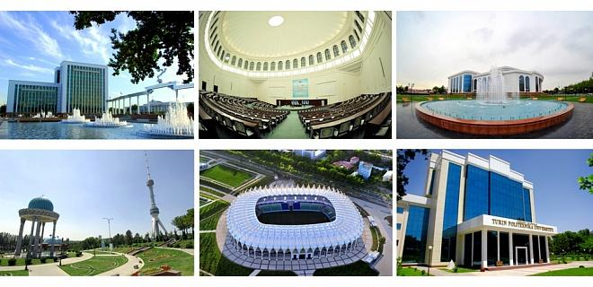
Bugungi O‘zbekiston
Oʻzbekistonda bugungi kunda, erishilayotgan natijalar yuksak darajada eʼtirof etilyapti. Chunki islohotlar kirib bormagan soha qolmadi hisob.
Shahar-u qishloqlar obod bo‘lmoqda, odamlar tafakkuri, dunyoqarashi, hayot tarzi ham oʻzgarmoqda.

Slide 47
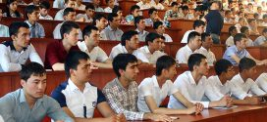
Bugungi kun qahramonlari
Zamonaviy Oʻzbekistonning yangi davrini ham ana shunday xislatu fazilatlar sohiblari – fidoyi va vatanparvar yurtdoshlarimiz yaratmoqda.
Oʻzbekistonimiz eng baxtiyor insonlar mamlakatiga aylanib bormoqda!

Slide 48
Har birimiz vatanparvar bo‘mog‘imiz lozim
Bugun odamlar koʻngliga yoʻl topish, ularning dardu-tashvishlariga quloq tutish, muammolariga yechim izlashga qaratilgan ulugʻvor ishlar koʻp.
Xoʻsh, ana shu ezguliklar, xayrli tashabbuslar qayerdan quvvat olmoqda?
Albatta, koʻngildan!
Vatanga, xalqqa daxldorlik hissidan.

Slide 49
Vatan-ona tuproq
Vatan. Bu soʻzni eshitganda kimningdir koʻz oʻngida soʻlim tabiat jonlansa, boshqa birov oʻz hovlisini yoki davlat ramzlarini tasavvur qiladi. Yana kimdir cheksiz sarhadlarni xayoliga keltiradi.
Balkim biz Vatan deganda ana shu sarhadlar himoyasi uchun jonidan-da kechishga tayyor insonlarni oʻylashimiz kerakdir.
Sababi toki oramizda vatanparvarlar soni koʻpayib borar ekan, hayotimiz hamisha daxlsiz boʻladi.

Slide 50
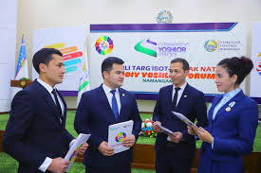
Vatanparvarlik qanday namoyon bo‘ladi?
Vatanparvar boʻlish uchun faqatgina harbiy sohada faoliyat olib borish shart emas, har bir kishi oʻz kasbining yetuk mutaxassisi boʻlsa, albatta, uning bu saʼyi-harakatlaridan el-yurtga, xalqqa foydasi tegsa, Vatan taraqqiyoti yoʻlida oʻzining munosib hissasini qoʻshgan haqiqiy vatanparvar boʻladi.

Slide 51
Mustaqil bajarish uchun topshiriqlar
Haqiqiy Vatan qahramonlari haqida nimalarni bilasiz?
Qadimda o‘zbek xalqining milliy qahramonlari kimlar bo‘lgan?

